Slide 1
Polonez
(taniec)

Slide 2
HISTORIA
Polonez jest obok mazura i krakowiaka najstarszym polskim tańcem. Istnieje przekonanie wśród znawców tańca, iż wywodzi się on z czasów przedchrześcijańskich i nie miał na początku związku z muzyką, a jedynie z odprawianiem rytuału egzorcyzmowania mieszkań przez wołchwów poprzez obchodzanie go przy specyficznym ("polonezowym") rytmizowaniu. Istnieje tutaj związek i możliwie jest to przekonanie wiarygodne. Jednym z dowodów jest pierwsza jego nazwa - chodzony. Najstarszy zbiór polonezów pochodzi jednak z 1728 roku (co nie wyklucza istnienia wcześniejszych). Polonezowo-oberkowe rytmy dostrzeżono w pieśniach średniowiecznych i renesansowych Śląska Cieszyńskiego. Jego rytmika wedle romantycznych wizji wyłoniła się z antycznej rytmiki greckiej, co w istocie ma swój sens. Charakter Poloneza jest przez to dostojny, "nadziemski" i mistyczny. Nazywa się go tańcem elegijnym i heroicznym (epopeicznym). Wielką tajemnicą pozostaje polonez Bacha, który prawdopodobnie nie był w Polsce, a zdołał wpisać rytm poloneza w utwór charakterystycznie menuetowy. Późniejsze Polonezy to Polonez z Krakowiaków i Górali Jana Stefaniego. Polonez począł ujawniać się manifestacyjnie w Polskiej kulturze właśnie po upadku Rzeczypospolitej. Polonezy są ważnym elementem twórczości Józefa Elsnera. Jest to element niezwykle ważny - zainspiruje Chopina. Jedna z pierwszych polskich kompozytorek - Maria Szymanowska również zainspirowana polonezami Elsnera będzie komponować polonezowe utwory. I oczywiście Karol Kurpiński, który choć nadużywał fraz Mozarta i innych klasyków wiedeńskich w swoich operach umieścił również rytmy Poloneza.

Slide 3
Nazwa
W zależności od regionu, polonez znany był pod różnymi nazwami: taniec polski, chodzony, pieszy, łażony, wolny, powolny, okrągły, starodawny, staroświecki, chmielowy, gęsi, wielki.
Istnieje opinia, że nazwa polonez pojawiła się dopiero w latach trzydziestych XVIII wieku, jako spolszczenie francuskiego polonaise; francuskie à la polonaise czy włoskie alla polacca oznaczają "w charakterze poloneza".

Slide 4
GENEZA TAŃCA
Pierwowzorem poloneza był taniec pieszy pochodzenia ludowego, tańczony najpierw wśród ludu, znany w swym pierwowzorze - chmielowym z drugiej połowy XVI i początku XVII wieku, z czasem przyjął się na dworach magnackich. Na dworach królów polskich polonez stanowił element ceremoniału dworskiego, będąc paradą szlachty przed monarchą. Tańczony był na rozpoczęcie balów, również obecnie inauguruje niektóre imprezy, dla podkreślenia ich uroczystego charakteru (np. studniówki).

Slide 5
Polonez w muzyce
W formie stylizowanej polonez jako styl muzyczny pojawił się już w suicie barokowej, a wielu późniejszych kompozytorów sięgało po ten temat. Najbardziej znane w świecie polonezy komponował Fryderyk Chopin, który uczynił z nich arcydzieła muzyki poważnej, czego przykładem jest Polonez As-dur, często kojarzony z Polską. W swoim dorobku polonezy mają także Stanisław Moniuszko oraz Michał Kleofas Ogiński - Pożegnanie Ojczyzny. Również wielu zagranicznych kompozytorów takich jak Johann Sebastian Bach, Georg Philipp Telemann, Wolfgang Amadeus Mozart, Franz Schubert, Carl Maria von Weber, Robert Schumann, Ferenc Liszt, Moritz Moszkowski, Mauro Giuliani, Modest Musorgski, Piotr Czajkowski i Aleksandr Skriabin komponowało polonezy jako osobne utwory muzyczne bądź umieszczały go jako ich część.
Polonez zachował się w kolędach: W żłobie leży, Dzisiaj w Betlejem, Bóg się rodzi, Serca ludzkie się radują czy niemieckiej kolędzie O Tannenbaum. Wśród muzykologów spotyka się opinie, że dopiero w XVIII ułożono teksty religijne do wcześniej znanych melodii tanecznych.

Slide 6
Struktura
Polonez jest tańcem uroczystym, w którym gracji ruchów towarzyszą dostojne kroki. Zwykle w formie pieśni dwuczęściowej. Metrum 3/4, tempo umiarkowane, raczej powolne. Charakterystyczny dla poloneza jest powtarzający się schemat rytmiczny, ósemkowy, z dwoma szesnastkami na "i" pierwszej miary.

Slide 7
Typowy rytm poloneza

Slide 8
Typowy rytm zakończenia poloneza

Slide 9
STROJE
Stroje szlacheckie lub z okresu Księstw Warszawskiego
Mężczyzna: żupan (długa suknia, koszula zapinana na wiele malutkich guziczków), hajdawery (szerokie płócienne spodnie wiązane w pasie sznurem), buty skórzane przypominając dzisiejsze kozaki, ew. kontusz zapinany na ozdobne guziki, pas jedwabny przetykany złotek i srebrem ozdobiony frędzlami, czapka (np. konfederatka z czaplimi piórami) i szabla np. karabela
Kobieta : Kołpaczek (czapka na głowę z futrzanym otokiem), kontusik (płaszczyk podobny do męskiego kontusza z futrzanymi obszyciami rękawów , suknia z koszulą i dopasowanym stanikiem, trzewiki (najczęściej czerwone)

Slide 10
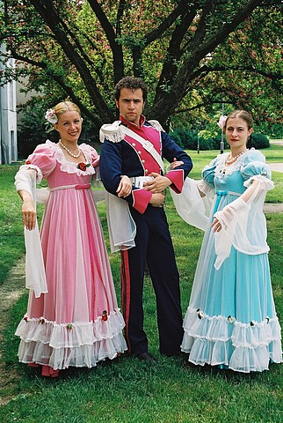
strój

Slide 11
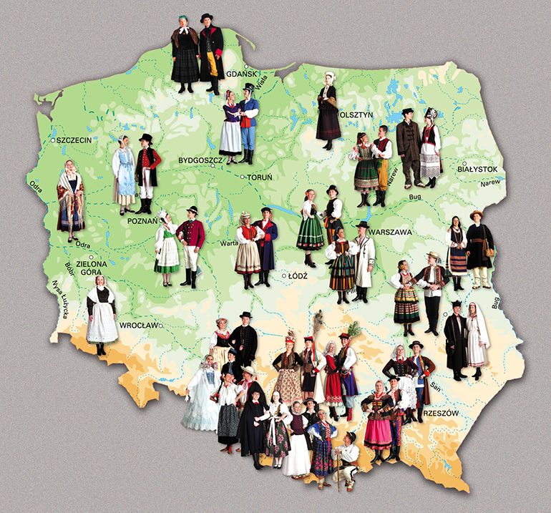
POLSKIE TAŃCE NARODOWE

Slide 12
Krakowiak– żywy, polski taniec ludowy z okolic Krakowa, zaliczany do polskich tańców narodowych, w metrum 2/4 i w charakterystycznym, synkopowanym rytmie.
Nazwa tańca pochodzi z XVIII wieku i odnosiła się do grupy tańców posiadających własne lokalne nazwy: mijany, dreptany, ścigany, skalmierzak, przebiegany.
Polonez
  -[fr. Polonaise – polski] nazywany pierwotnie chodzonym .
  Jest choć jego korzenie tkwią w muzyce ludowej. Cechy: Dostojny, raczej powolny, akcent na raz, metrum 3/4. tempo umiarkowane i jednostajne
Mazur -pochodzi z Mazowsza. Cechy: tempo szybkie, akcentowane podskoki, żywy, "siarczysty".
Metrum 3/4 lub 3/8, dużo rytmów punktowanych, akcenty często na słabych częściach taktów.
Oberek-zwany też obertasem, najszybszy z tańców narodowych.
Cechy: Bardzo szybki, w drobnych wartościach rytmicznych, wesoły, żywy, metrum 3/8. Akcenty podobne jak w mazurze.
Kujawiak-pochodzi z Kujaw. Cechy: Powolny, metrum 3/4. Najwolniejszy z tańców narodowych. Kolebany.
Melodia utrzymana jest najczęściej w tonacji molowej

Slide 13
PRZYGOTOWAŁ
Konrad Napiwodzki

